Slide 1
Bootstrap 3
http://getbootstrap.com/
מבוסס על:
http://yaky-refael.com/blog/bootstrap-3-0/
http://webmaster.org.il/articles/build-bootstrap-site
http://www.pixelperfect.co.il/posts/bootstrap-intro/ (פיקסל פרפקט מגזין – שגיא שרייבר)

Slide 2

כשבונים אתר, איך יצפו בו?

Slide 3
הבעיה
האתר נראה שונה על מסכים עם רזולוציה שונה.
פתרון אפשרי:
תחזוק מספר ממשקי משתמש, אחד לכל רזולוציה.
האם נתחזק גם אחד עבור כל דפדפן?
אם יהיה צריך לעשות שינוי, נעשה את השינוי בכולם?

Slide 4
או שנשתמש ב Bootstrap 3
פותח ע"י עובדים של טוויטר, במקור בשביל כלים פנימיים של החברה שנדרשו לעבוד על מסכים שונים ובגלל חוסר האחידות גרמו לעלויות גבוהות כשנדרש לתחזק אותן.
עובד לפי העקרון של Mobile first מתוך תפיסה שבעתיד (ואולי כבר היום?) רוב הממשק שלנו עם הרשת הוא דרך הטלפון.

Slide 5
יתרונות
תואם לכל הדפדפנים הנפוצים.
מבצע בעצמו התאמה לגודל המסך.
קוד פתוח.
תיעוד נרחב (הפרויקט עם מספר העוקבים הבוה ביותר בגיטהאב!)
מאפשר לנו להתפנות לפיתוח החלק הייחודי של האפליקציה שלנו (ולא להמציא את הגלגל מחדש בהתעסקות עם GUI).
http://www.sitepoint.com/11-reasons-to-use-twitter-bootstrap/

Slide 6
חסרונות
http://www.zingdesign.com/5-reasons-not-to-use

Slide 7
הגדרות כלליות
Extra Small - מכשירים עם תצוגה רוחבית של מתחת ל 768 פיקסלים . דוגמת סמארטפונים.
Small - מכשירים ברוחב של 768 פיקסלים ומעלה (לדוגמא: טאבלטים).
Medium - מכשירים של 992 פיקסלים ומעלה . מחשבים ניידים ומסכי מחשב לא רחבים במיוחד.
Large - מסכים רחבים בגודל של 1200 פיקסלים ומעלה. (לדוגמא מסכי מחשב ו lcd )
מה שמביא אותנו לשמות 4 יחידות ה gridsשלנו שהם :
col-xs , col-sm , col-md , col-lg
שנשתמש בהם בהמשך לבניית ה grid .
שימו לב שההגדרה של גודל, מגדירה מהו הגודל המינימלי בו העמוד נראה כפי שהוא. בגודל פחות ממה שהגדרנו, Bootstrap ידאג לשנות את התצוגה כך שתתאים לגודל המסך

Slide 8
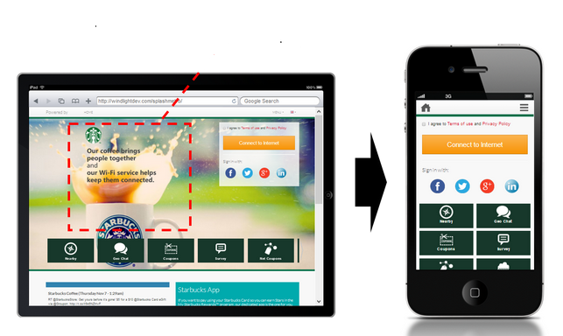
שימו לב שההגדרה של גודל, מגדירה מהו הגודל המינימאלי בו העמוד נראה כפי שהוא. בגודל פחות ממה שהגדרנו, Bootstrap ידאג לשנות את התצוגה כך שתתאים לגודל המסך

Slide 9
מערכת ה Grid's:
בוטסטראפ בחרה בארכיטקטורת בנייה של 12-column-grid.
המבנה של הדף בנוי מ – Div שעוטף הכל (container) ובתוכו שורות(Rows), כאשר כל שורה מכילה 12 עמודות.

Slide 10
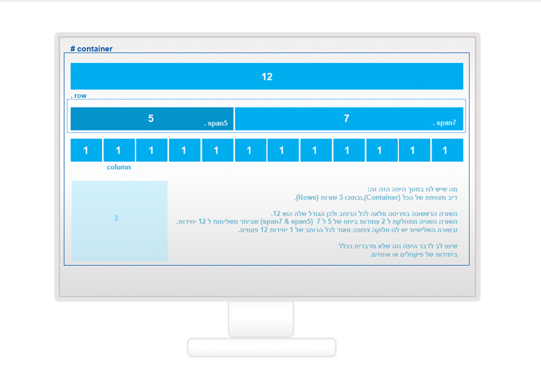

Slide 11
קיימות 2 צורות בנייה אפשריות של עמוד. שבעיקרון ההבדל הוא שבאחת הפריסה של ה12 עמודות על כל רוחבו של המסך ובשנייה הפריסה היא על רוב רוחבו של המסך.
אנו הפרט על ה Basic grid system אתם יכולים לבצע חיפוש בנוסף גם בנוגע לFluid grid system.

Slide 12
Basic grid system
בשיטת הפריסה הבסיסית, ה12 חלקים נפרסים לרוחב של 1170 פיקסלים או לרוחב של 940 פיקסלים או לרוחב של 724 פיקסלים.
הכל תלוי בגודל המסך שבו מוצג הדף.
לדוגמא: במסך מחשב רחב וגדול, הפריסה של ה 12 עמודות שבכול שורה תהיה ברוחב של 1170 פיקסלים בגלל שזה הרוחב האפשרי הכי גדול שקיים בצורת פריסה זו.

Slide 13
דוגמא בקוד של שורה שמתחלקת ל 2 חלקים:
<div class="Container">
<div class="row">
<div class=“col-md-3">Col 3</div>
<div class=" col-md-9 ">Col 9</div>
</div>
</div>
שימו לב שהmd הוא אופציה. כפי שראינו קודם במצגת.

Slide 14
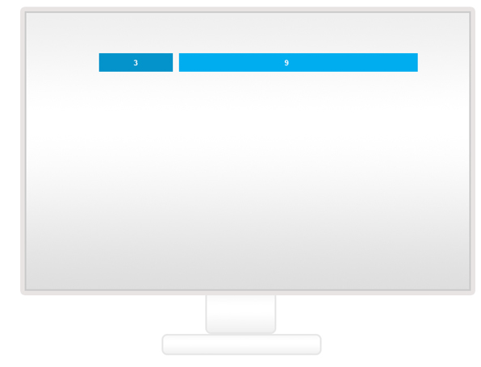
והתוצאה:

Slide 15
קינון
כאשר נהיה מעוניינים לחלק יחידה כלשהי לעוד יחידות משנה, כל מה שנצטרך לעשות זה להוסיף עוד divים , לתת להם יחידות חדשות ולהתייחס אל האבא שלהם כ 12. ניישם את זה בדוגמא וזה יהיה יותר פשוט להבנה:

Slide 16
קינון המשך א
ניצור שורה ובתוכה 2 תאים בחלוקה שווה של 6 יחידות. את זה כבר אתם יודעים לעשות. ואחר כך נוסיף לאחת מהיחידות תחתיה 2 divs - אחד ברוחב של 2 יחידות והשני ברוחב של 10 (מה שמשלים ל 12 . למרות שאפשר פחות) ויצא לנו הקוד הבא:

Slide 17
קינון המשך ב
<div class=“container“>
<div class="row">
<div class=“col-md-6">Col 6</div>
<div class=" col-md-6 ">
<div class="col-md-2">2</div>
<div class="col-md-10">10</div>
</div>
</div>
</div>

Slide 18
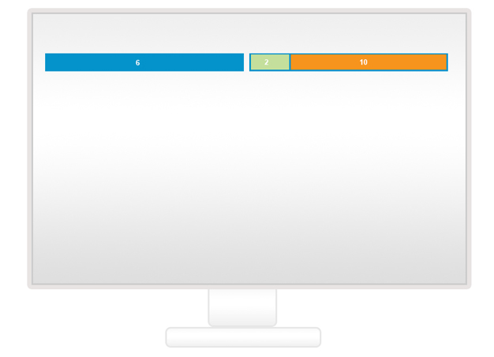
קינון המשך ג

Slide 19
רספונסיביות
ועכשיו לדובדבן שבקצפת, לדבר שמשדרג אותנו כמפתחי web ומקצר לנו הרבה שורות של קוד.
כדי שכל מה שכתבנו עכשיו ועיצבנו יהפוך להיות רספונסיבי, כל שעלינו לעשות זה כלום...
הCSS והJavascript שהטמענו בעמוד ידאגו לכל העבודה.
תנסו קצת לשחק עם גודל חלון הדפדפן ולראות את ההבדל.

Slide 20
דוגמא:
<!DOCTYPE html>
<html xmlns="http://www.w3.org/1999/xhtml">
<head>
<title>Bootstrap example</title>
<!-- Jquery is requierd-->
<script src="//ajax.googleapis.com/ajax/libs/jquery/1.9.0/jquery.min.js"></script>
<!-- Latest compiled and minified CSS -->
<link rel="stylesheet" href="//netdna.bootstrapcdn.com/bootstrap/3.1.1/css/bootstrap.min.css"/>
<!-- Optional theme -->
<link rel="stylesheet" href="//netdna.bootstrapcdn.com/bootstrap/3.1.1/css/bootstrap-theme.min.css"/>
<!-- Latest compiled and minified JavaScript -->
<script src="//netdna.bootstrapcdn.com/bootstrap/3.1.1/js/bootstrap.min.js"></script>
<style type="text/css">
body {
}.col-sm-12{background-color:yellow; }
.col-sm-6{background-color:orange;}
.col-sm-5{background-color:blue;}
.col-sm-4{background-color:green;}
.col-sm-3{background-color:red;}
.col-sm-9{background-color:purple;}
</style>
</head>
<body>
<div class="containerdd">
<div class="row">
<div class="col-sm-12 ">col-sm-12</div>
</div>
<div class="row">
<div class="col-sm-6">col-sm-6</div>
<div class="col-sm-6">col-sm-6</div>
</div>
<div class="row">
<div class="col-sm-3">col-sm-3</div>
<div class="col-sm-3">col-sm-3</div>
<div class="col-sm-3">col-sm-3</div>
<div class="col-sm-3">col-sm-3</div>
</div>
<div class="row">
<div class="col-sm-9">col-sm-9</div>
<div class="col-sm-3">col-sm-3</div>
</div>
<div class="row">
<div class="col-sm-5">col-sm-5</div>
<div class="col-sm-4">col-sm-4</div>
<div class="col-sm-3">col-sm-3</div>
</div>
</div>
</body>
</html>

